Slide 1






ما شاء الله لا قوة إلا بالله الف مبروك للطالبات اللواتي لم يتغيبن في العام الماضي 1437/ 1438هـ

Slide 2

الصف الأول الابتدائي
1- ريـــــــما غازي باســــق 8/1 2- فرح محمد عبدالجبار 7/1
3- جـوري هيثم الجيوسي 8/1 4- ماريا محمد المنيــــــر 8/1
5- ميار علوي الخـــــــــرد 8/1 6- ميار محمد المدهــون 8/1
7- نـــــــور مراد الناطــــور 8/1 8- نبيلة رحمة كالياني 8/1
9- نــــــــور احمد نبيــــــل 7/1

Slide 3
الصف الثاني الابتدائي
1- ايـــة خضر احمد بـــدر 2/ 3 2- اســـراء انس المحمدي 2/ 4
3- إيـــــــمان محمد خــــــالد 7/2 4- أريج خالد العــمودي 2/ 8
5- تــولين صلاح الحازمي 5/2 6- جــود محمد الحـرورة 2/ 8
7- رفــــيدة مهند بغدادي 4/2 8- غنى عبدالله بن عفيف 2/2
9- غـــــلا ناصـــر طــــيب 7/2

Slide 4
الصف الثالث الابتدائي
1- بيـــــان مراد الناطور 8/3
2- راويــــة عابد الطيـــأر 7/3
3- سهـــــام محمد رياض 2/3
4- لمــــار هاشم الحبشي 8/3

Slide 5
الصف الرابع الابتدائي
1- تــــــولين حاتم العباس 4/ 5
2- ريفال عبدالقادر باوزير 4/ 7
3- ديالا صلاح الحـــازمي 4/ 3
4- فرح عبدالكريم القحطاني 4/ 6
5- غــــلا عبدالله بن عفيف 4/ 5
6- محــــبة ايهاب بنجـــــــر 4/ 7
7- بهاء سعود الشــــرماني 4/ 5

Slide 6
الصف الخامس الابتدائي
1- جـــــوانا إحسان موار 5/ 3
2- جمانة ابراهيم سمارة 5/ 6
3- حفصــــة أنس السعيد 5/ 3
4- دانــــــة معاذ باعيسى 5/5
5- ريماس عبدالاله قاضي 5/ 8
6- زارا أشــرف اسماعيل 5/ 8
7- لجين محمود فلمبـــان 5 /8

Slide 7
الصف السادس الابتدائي
1- ابتهــال إيهاب أبوركبة 6/ 4
2- البتـول هاشم الحبشي 6/ 7
3- جــــــــــود حسين غزاوي 6/ 3
4- ريتـــــال فهدباخريبـــــــة 6/ 5
5- رفيــــدة عبدالله باحــداد 6/ 4
6- ســــــارة إيهاب بنجـــــــر 6/ 8
7- غفران معاذ باعيسى 6/ 5
8- لارا خـــــالد الجهــــــــني 6/ 1
9- لمـــأر حاسن الطلحـــــي 6/ 4
10- ليـــــن عبدالله عــباس 6/ 7
11- مايا طارق بن حمد 6/ 4

Slide 8
الصف الأول المتوسط
1- جوري ممدوح بن عثمان 1م/4 7- بــــــادية فهــــــــــد بدر 1م/6
2- جوري عبدالرحمن السدة 1م/7 8- ســــــارة خالد الشـهري 1م/2
3- جــــــــــــنى أحمــــد داؤد 1م/6 9- شيخــــــة سعود العقيلي 1م/2
4- دانــــــة سراج عــــــابد 1م/6 10- لجـــين سالم الحطامي 1م/1
5- رتـــــــــال عماد فيـــــدة 1م/4 11- ليلاس عبدالحق الحلبي 1م2
6- رحمة سعود شرمانـــــي 1م/4 12 - لمــــــــار عماد فـــــيدة1م/4
13- رفـــــال محمد القــــــــــــثمي م/7 14- لجــــين محمد بنونـــــــة 1م/1
15- نــــــــــورا أيمن سويد 1م/1 16- ليـــــــــــان أيمن خيرالله1م/7
17- نجـــــــلاء حيدر بوحسن 1م/7 18- يــــــــــارا حازم عاشــور1م/1

Slide 9
الصف الثاني المتوسط
1- إســــــــــــراء حسين غـــزاوي 2م/7
2- تــــــــــالة محمد قطــــــــــــــــان 2م/8
3- جـــــــــنى إيهاب أبوركبـــــــة 2م/1
4- رهــــــــف محمد قوتـــــــــــــــة 2م/6
5- ملك بشار الدمشــــــــــقي 2م/3
6- نـــــــور هائل حاكــــــــــــمي 2م/4
7- نبيــــــــــــه وائـــــــل جـــــراح 2م/4
8- نسايم أحمد النفيسي 2م/4
9- لمار نبيل تكر 2م /8
1

Slide 10
الصف الثالث المتوسط
- ســـــــــــــــجا عصام مامـــــــــــو3/م 1
5

Slide 11
الصف الاول الثانوي
1- أصـــال أحمد النفيسـي 1ث/1
2- إيمـــــان محمد بخـــــاري 1ث/2
3- تــــــــالا مصطفى بالطة 1ث/6
4- جـــــــواهر عمرو مفتي 1ث/3
5- دنيـــــــا محمد العـــــمري 1ث/3
6- رنيـــــم محمود هاشـــــم 1ث/4
7- رغـــــد مصعب أبوكويك 1ث/6
8- زين محـــمد حسام الدين 1ث/3
9- شهــــد كـــمال اليـــــاس 1ث/4
1- صـــفية اسامة بن لادن 1ث/3
11-عطيفة محمد الاصـــفري 1ث/5
12-علياء محمد بافرحــــان 1ث/5

Slide 12
الصف الثاني الثانوي
1- جــــــــوري هاني خان 2ع/3
2- جـــودي عبدالله تتاري 2ع/4
3- تـــــــــــــــالا فؤاد بالفاس 2ع/5
4- دانيــــــــــة عماد فيــــدة 2ع/6
5- سديم خالد الحجـــــيري 2ع/6
6- عائشـــــة عمر بالبيد 2ع/6
7- لجين بسام معطـــــــي 2ع/6
8- ليــــــــــان نبيل تكــــــر 2ع/2
9- مارية عماد كعـــــــــــــيد 2ع/2
10-منى عبدالرحمن الدريبي 2أدبي

Slide 13
الصف الثالث الثانوي
1- ميس عيسى الراشــــد 3ع/3
2- ياسمين عبدالله بن لادن3ع/6

Slide 14

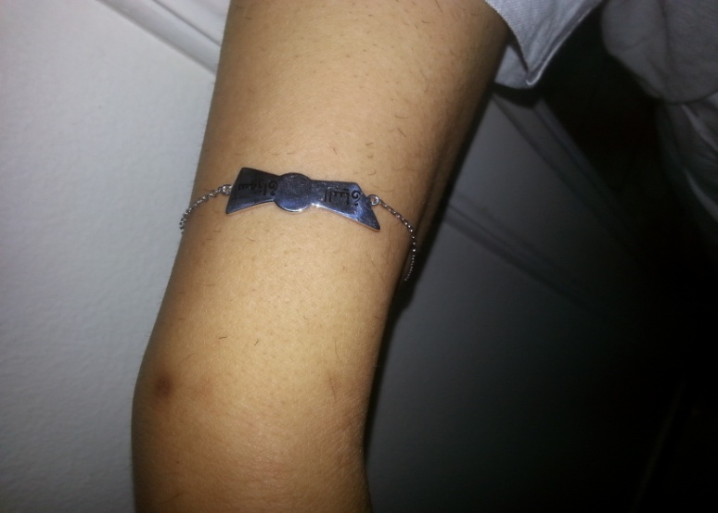
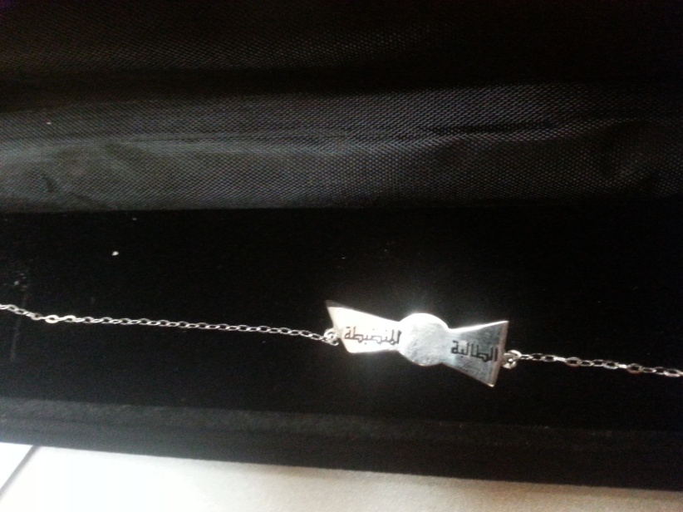
اسورة الطالبة المنضبطة

Slide 15
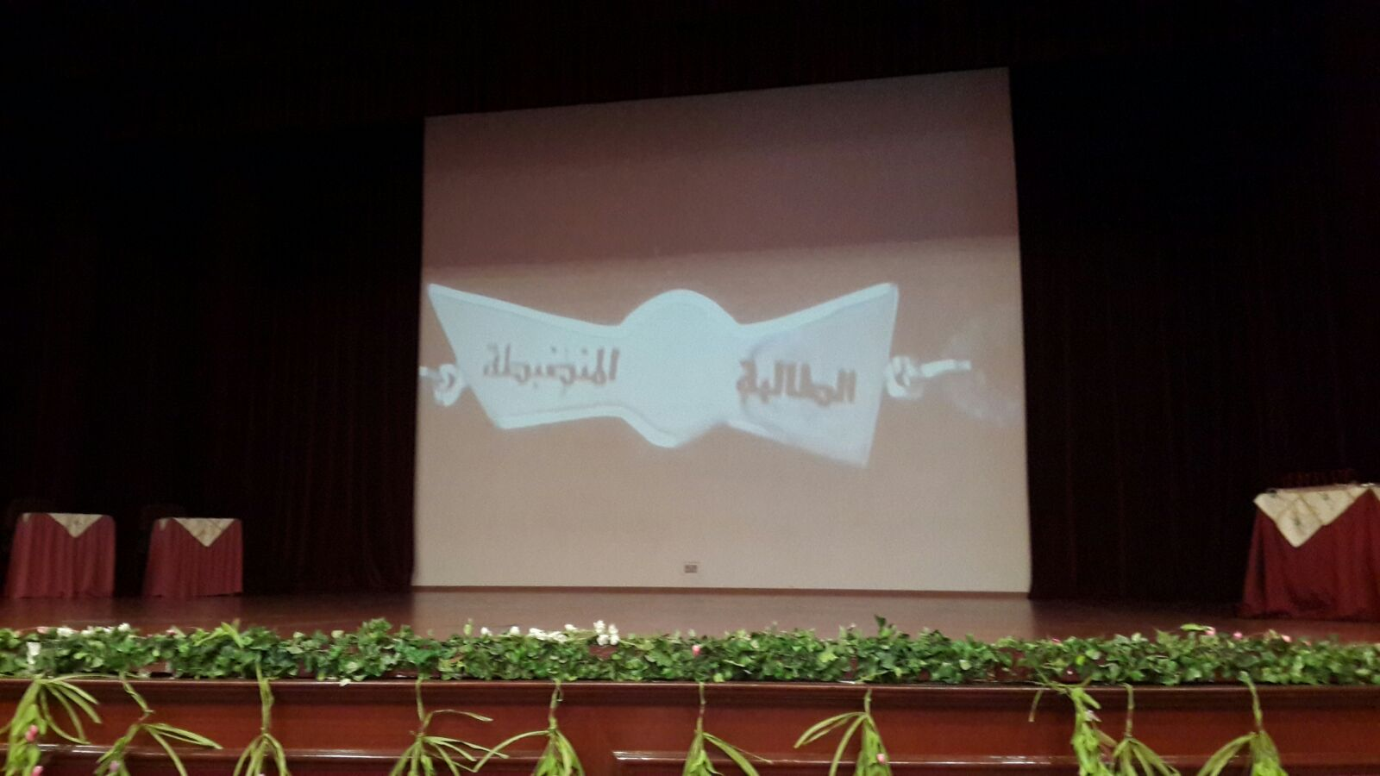

Slide 16

وفق الله الجميع

